Slide 1
Решение уравнений в среде программирования КУМИР
Авторы: Смирнова Н.Л., Бывшева О.А.

Slide 2
Культ(…)внение

Slide 3
Культ(УРА)внение

Slide 5
д)
е)

Slide 6
Линейный Алгоритм решения уравнения
2-3(x+2)=5-2x
Шаг 1 | Раскрываем скобки | 2-3x-6=5-2x
Шаг 2 | Все члены, содержащие неизвестное, переносим в левую часть, а известные в правую с противоположным знаком. | -3x+2x=5-2+6
Шаг 3 | Приводим подобные слагаемые. | -x = 9
Шаг 4 | Делим обе части уравнения на коэффициент при неизвестном. | х = -9
 | Не забудь написать ответ!!! | Ответ: -9.

Slide 7
г) x+4=x-3

Slide 9
Работа с программой в среде программирования КУМИР
Решить уравнение вида kx = b
2x=0.189
-3x=-18,27
0,02x=3,456
5=0,008x
0x=8,1342
-12,04=0,7x
0x=0
2x+8,1=8,1

Slide 10
Линейный алгоритм
алг "решение уравнения вида kx = b" нач вещ x, b, k вывод "введите коэффициенты b и k",нс ввод b ввод k x:=b/k вывод "Ответ. x=", x кон

Slide 11
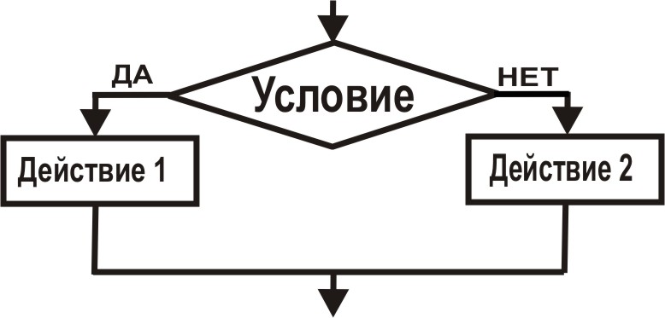
Команда ветвления:
если условие
то действие 1
иначе действие 2
все

Slide 12
начало
ввод b, k
k=0 и b<>0
да
нет
k=0 и b=0
вывод
"Ответ. Корней нет."
да
нет
x:=b/k
вывод "Ответ. x-любое число."
вывод
"Ответ. x=", x
конец

Slide 13
Условный алгоритм
алг "решение уравнения вида kx=b" нач вещ x, b, k вывод "введите коэффициенты b и k",нс ввод b ввод k если k=0 и b<>0 то вывод "Ответ. **********" иначе если ************* то вывод "Ответ. x-любое число." иначе x:=b/k вывод "Ответ. x=", x все все кон

Slide 14
Условный алгоритм
алг "решение уравнения вида kx=b" нач вещ x, b, k вывод "введите коэффициенты b и k",нс ввод b ввод k если k=0 и b<>0 то вывод "Ответ. Корней нет." иначе если k=0 и b=0 то вывод "Ответ. x-любое число." иначе x:=b/k вывод "Ответ. x=", x все все кон

